Slide 1

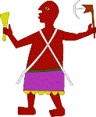

Как люди в старину считали

Slide 2

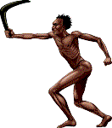
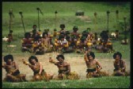
Первобытные народы
Ещё недавно существовали племена, в языке которых были названия только двух чисел: один и два
Туземцы считали так :
1 - «урапун»
2 - «окоза»
3 - «окоза - урапун»
4 - «окоза - окоза»
5 - «окоза - окоза - урапун». . . . .
Все остальные числа - «МНОГО» !

Slide 3










Древний народ Майя
Древний народ майя вместо самих цифр рисовал страшные головы, как у пришельцев, и отличить одну голову-цифру от другой было очень трудно.

Slide 4
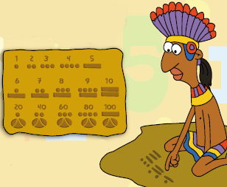
Индейцы Майя
ухитрялись писать любое число, используя только точку, линию и кружочек

Slide 5
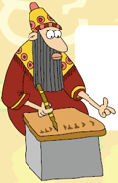
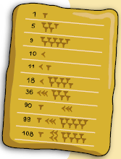
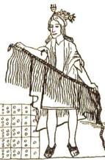
В древней Месопотамии
Точка, палочка, узелок, птичка, спираль –
всё это цифры!

Slide 6
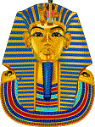
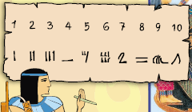
Древний Египет
А это египетские цифры от 1 до 10. Интересно, сколько времени тратили египетские школьники, чтобы изобразить 6 или 9? Зато для больших и огромных чисел египтяне придумали отдельные значки.

Slide 7
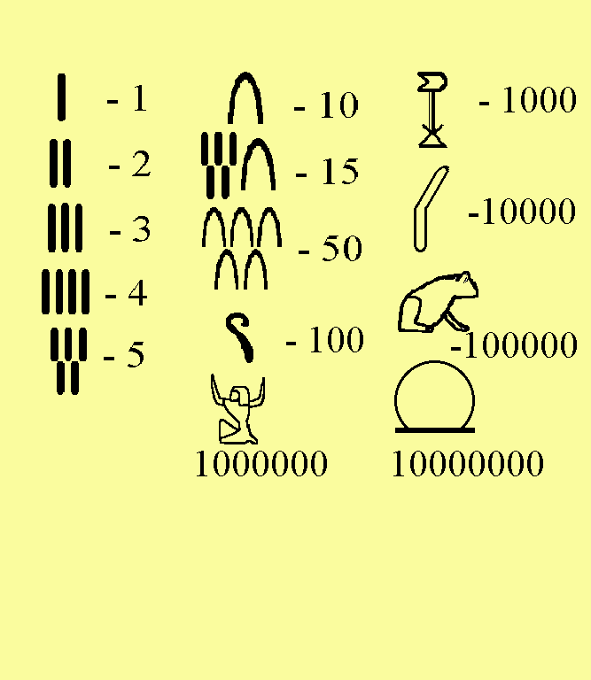
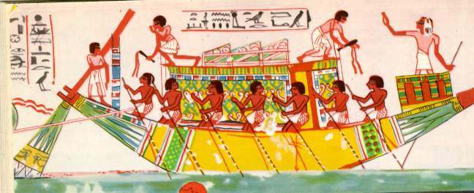
10. Такими путами египтяне связывали коров
100. Это мерная веревка, которой измеряли земельные участки после разлива Нила
1 000. Вы когда-нибудь видели цветущий лотос? Если нет, то вам никогда не понять, почему Египтяне присвоили такое значение изображению этого цветка.

Slide 8



Древний Китай

Slide 9
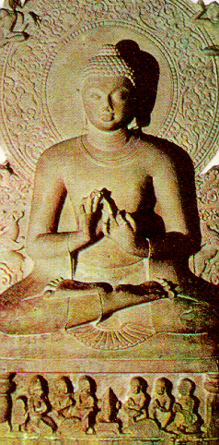
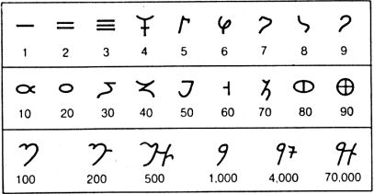

Древняя Индия
Самые удобные цифры – те, к которым мы привыкли – придумали в глубокой древности индийцы.
Они же изобрели удивительную цифру – 0. Потом индийские цифры немного видоизменили арабы.
И с тех пор этими цифрами пользуется весь мир.

Slide 10
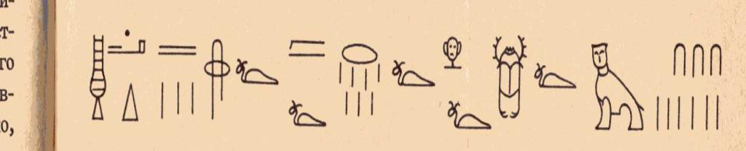




Так выглядели первые уравнения, составленные человеком
А что же написано здесь?
Уравнение Диофанта, IV век нашей эры

